Slide 1

Projet 6 Librairie Lapage

Slide 2
Sommaire
Introduction
Nettoyage de données
Analyses Univariées
Evolution temporelle
Produits
Clients
Analyses Bivariées
Age x Panier total
Age x Panier moyen
Age x Fréquence achat
Age x Catégorie
Genre x Catégorie

Slide 3
Nettoyage de données
Suppression - données de Test
Imputation - prix du produit 0_2245
Ajout - variables nécessaires à l’analyse
Jointure - clés communes id_prod et client_id

Slide 4
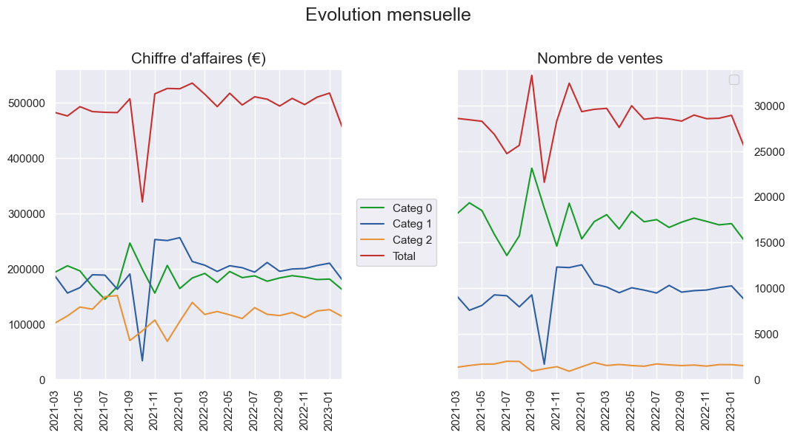
Evolution temporelle
Chiffre d’affaires :
Total = 11.9M
Categ 1 > Categ 0 >> Categ 2
Nombre de ventes :
Total = 680k
Mensuel = 28.6k
Oct 21 = 21.6k (↘ 24%)
Categ 0 >> Categ 1 >> Categ 2
Oct 21 = 320k (↘ 36%)
Mensuel = 500k

Slide 5
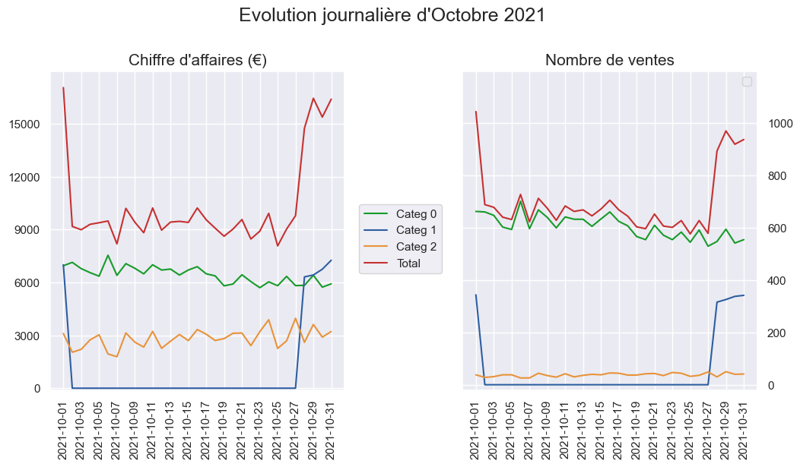
Période 02 → 27 Aucune vente Catégorie 1
Focus Octobre 2021

Slide 6
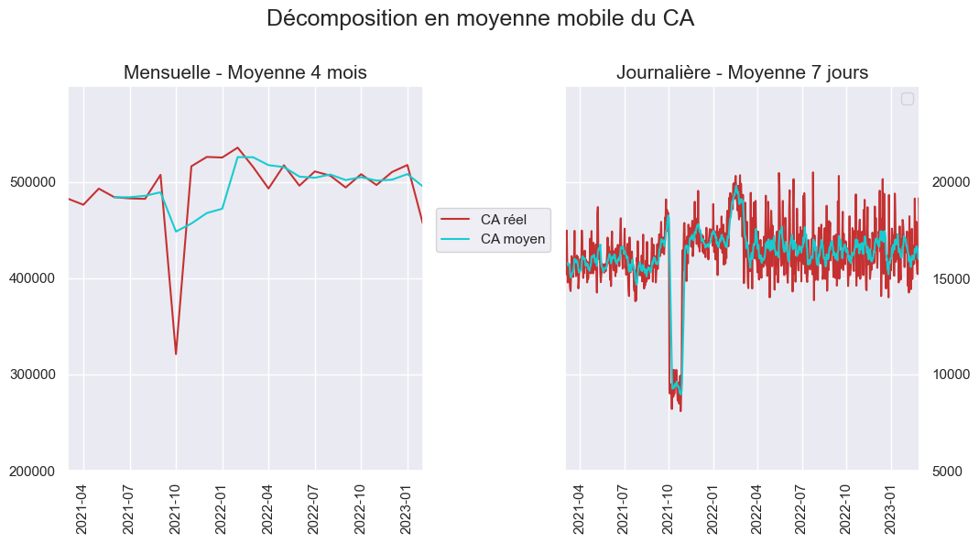
Moyenne mobile
Moyenne stable - Aucune tendance

Slide 7
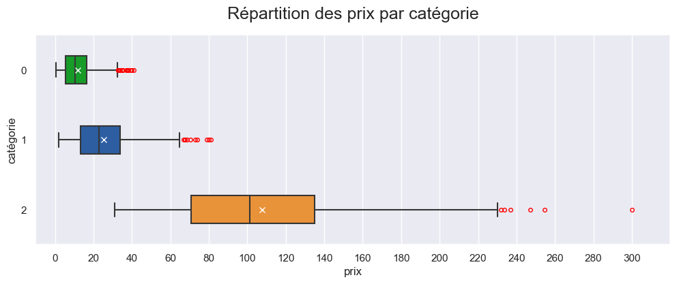
Produits
Prix (Valeurs & Variations) :
Categ 0 < Categ 1 << Categ 2

Slide 8
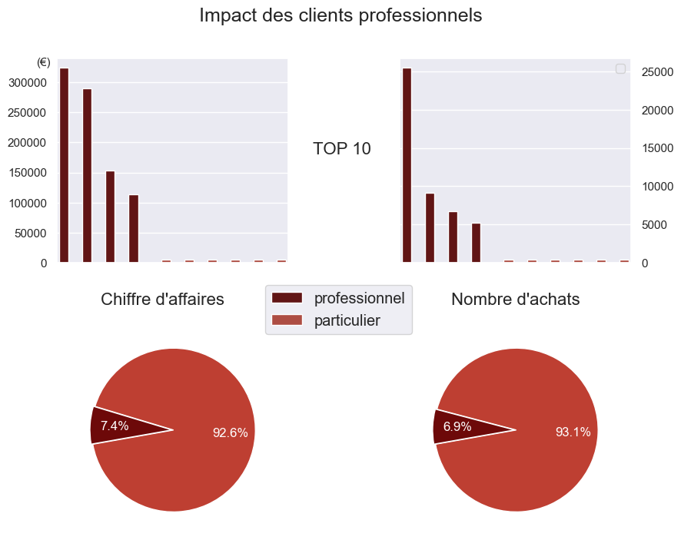
Clients Pro
8600 clients
4 clients pro (< 0.5%)
Chiffre d’affaires :
Pro 21 fois > Particulier
Nombre d’achats :
Pro 12 fois > Particulier

Slide 9
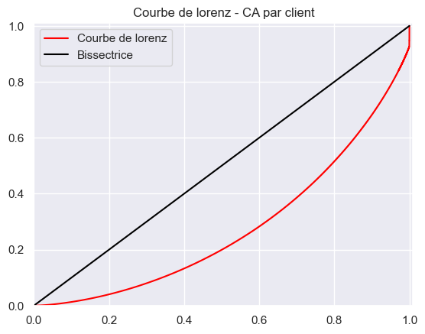
Distrubution CA - Clients
Répartition moyennement inégale
50-50 des clients générant 80-20% du CA
50-50 du CA généré par 79-21% des clients

Slide 10
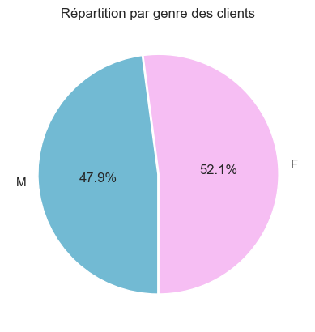
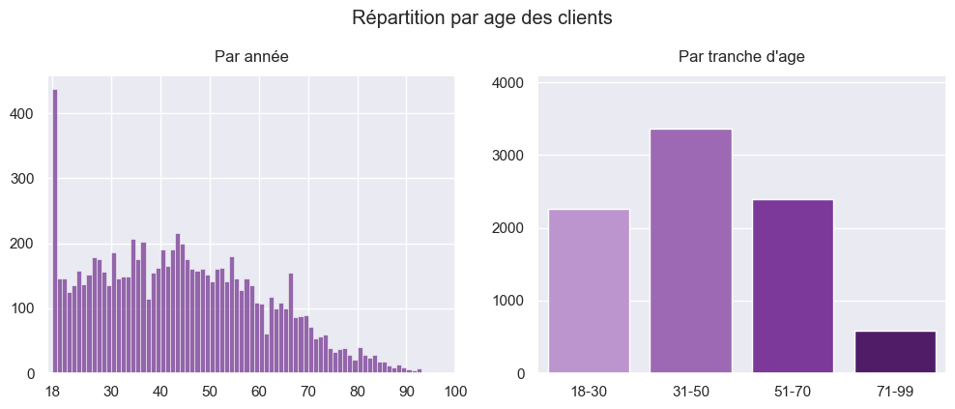
Mixité équilibrée 3 classes d’âges dominantes
Genre & Age

Slide 11
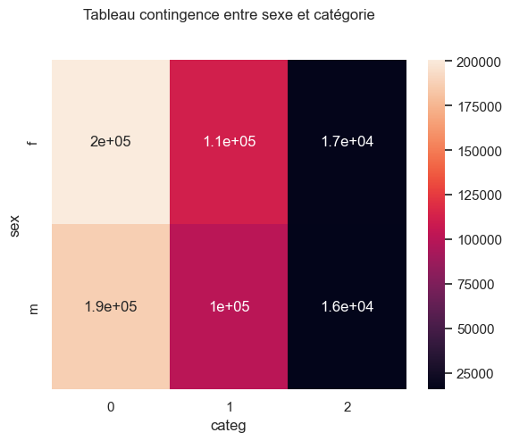
Genre x Catégorie
Nombre de ventes
Test CHI-2
Test Cramer
48% H – 52% F
Les variables ne sont pas indépendantes
Relation de dépendance très faible

Slide 12
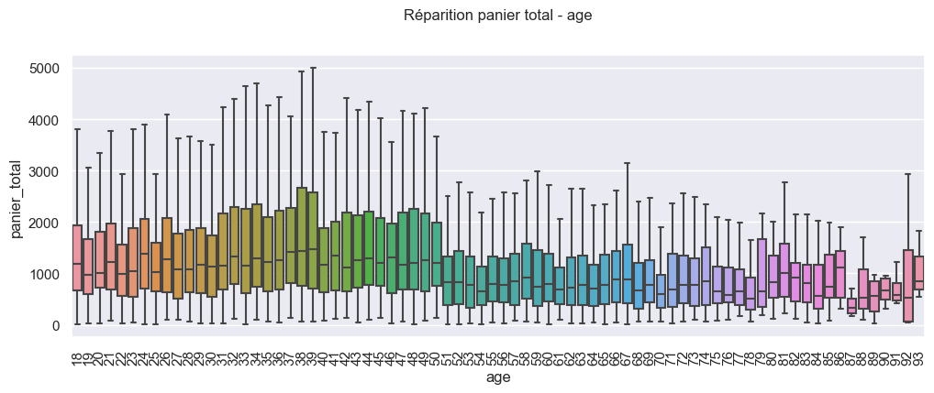
Age x Panier Total
Test Spearman
Panier Total
Corrélation très faible et négative
31-50 > 18-30 > 51+ ans
(Coeff = - 0.19)

Slide 13
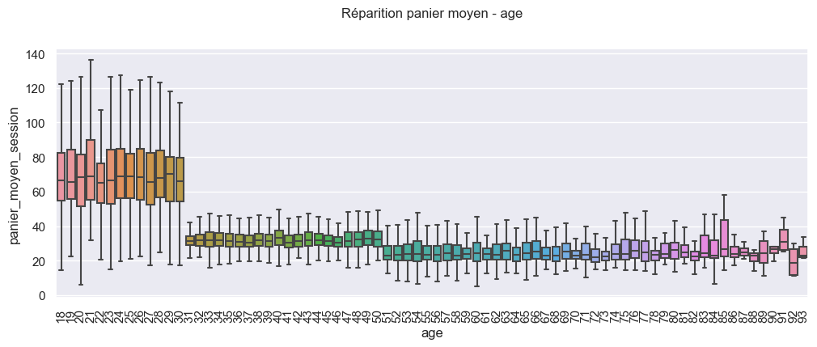
Age x Panier Moyen
Test Spearman
Panier moyen
Corrélation forte et negative
18–30 >>> 31-50 > 51 ans
(Coeff = - 0.7)

Slide 14
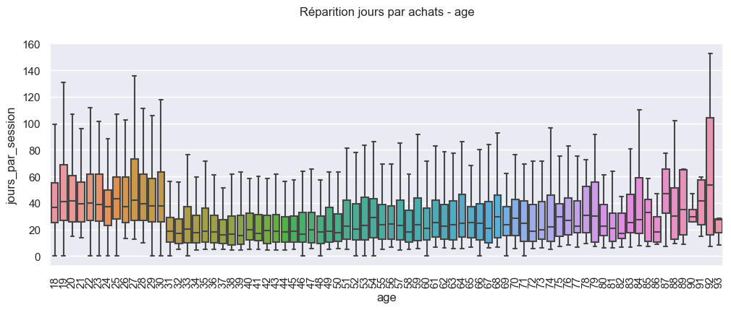
Age x Fréquence Achat
Test Spearman
Fréquence achat
Corrélation faible et negative
18–30 << 51+ < 31-50 ans
(Coeff = - 0.21)

Slide 15
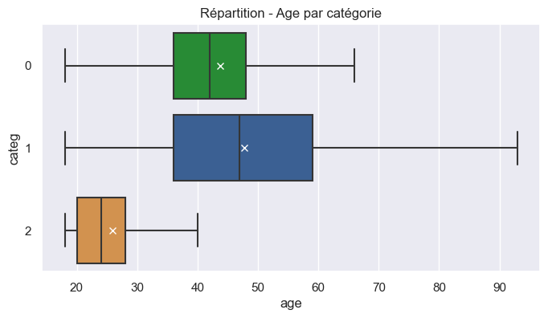
Age x Catégorie
Test
Kruskal-Wallis
Les différences entre
Catégories
0 → 31-50 ans
2→ 18-30 ans
1 → 31-50 & 51-70 ans
certaines médianes sont
statistiquement significatives

Slide 16
Recommandations
Points forts (fidélisation)
18-30 : catégorie 2
31-50 : catégorie 0 & 1
51+ : catégorie 1
Points faibles (promotion)
18-30 : catégorie 0 & 1
31-50 : catégorie 2
51+ : catégorie 0 & 2

